Slide 1
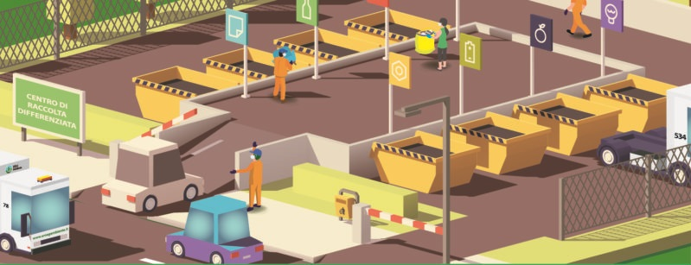
CENTRI DI RACCOLTA COMUNALE – Autorizzazione allo scarico

Slide 2
PREMESSE
Tutti gli scarichi devono essere autorizzati secondo il Decreto Legislativo n. 152/2006, art. 124, comma 1, gli scarichi che recapitano in reti fognarie sono sottoposti alle norme tecniche, alle prescrizioni regolamentari e ai valori-limite adottati dall'Autorità d'Ambito competente in base alle caratteristiche dell'impianto, ferma restando l'inderogabilità dei valori-limite di emissione di cui alla tabella 3/A dell'Allegato 5 alla parte terza del decreto legislativo 152/2006.
L’Ufficio d’Ambito rilascia l’Autorizzazione allo scarico in fognatura acquisendo il parere del soggetto gestore dell’impianto di depurazione ricevente, e può imporre prescrizioni tecniche volte ad evitare danni e disfunzioni alla rete fognaria e all’impianto di trattamento finale.
La realizzazione e gestione degli impianti di raccolta comunale è normata dal DM 08.04.2008 e s.m.i, in cui sono codificate le azioni da adottare nelle due fasi (realizzativa e gestionale) e le prescrizioni specifiche a cui fare riferimento.

Slide 3
LE AUTORIZZAZIONI ALLO SCARICO DEI CENTRI DI RACCOLTA IN PROVINCIA DI LECCO
Agosto 2018: avvio della campagna di regolarizzazione da parte dell’Ufficio d’Ambito. Si è provveduto a comunicare agli Enti competenti la necessità di presentazione di istanza di autorizzazione
Estate 2019 e Febbraio 2020: periodi di solleciti alla presentazione della documentazione per i centri che non hanno dato riscontro e di richieste di integrazione per i centri con istanza incompleta

Slide 4
Situazione 2022 dei centri di raccolta:
24 da autorizzare
16 autorizzati
5 in fase autorizzativa
9 istanza incompleta
1 autorizzazione scaduta
Situazione 2018 dei centri di raccolta:
52 da autorizzare
4 autorizzati
2 in fase autorizzativa

Slide 5
È necessario unirsi, non per stare uniti, ma per fare qualcosa insieme. (Goethe)
GRAZIE PER L’ATTENZIONE!

